Slide 1
躁动的web动画 ——第35讲 铅笔,粉笔,浮雕效果
主讲人：kong66

Slide 2

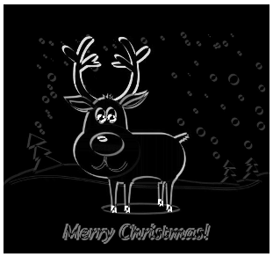
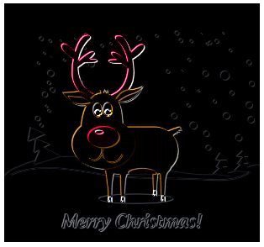
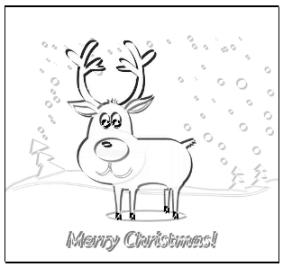
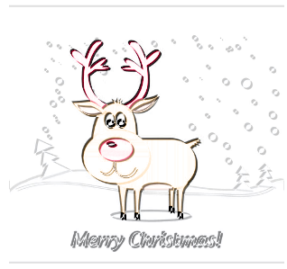
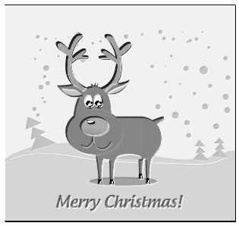
1.目标——铅笔,粉笔,浮雕效果（难度：2.3）
本期我们的目标是将给定图片实现铅笔，彩色铅笔，粉笔（黑色背景），彩色粉笔，浮雕的艺术效果.

Slide 3
2.分析需求——庖丁解牛
通过组合CSS滤镜，背景混合，元素混合等技术，可以实现铅笔，粉笔，浮雕等艺术效果！

Slide 4
3. 滤镜
CSS有个非常强大的滤镜属性filter，它有很多种类似adobe photoshop软件的滤镜效果.
blur() 模糊，实现元素的高斯模糊
grayscale() 灰度，降低元素的颜色饱和度，直到灰色
drop-shadow() 投影，不规则的元素也可以正确投影
sepia() 褐色，使得元素呈现褐色的效果
brightness() 亮度，增加或者降低亮度
contrast() 对比度，增加或者降低对比度
hue-rotate() 旋转色相，修改元素的色相
invert () 反相，用255减去每个通道的颜色

Slide 5
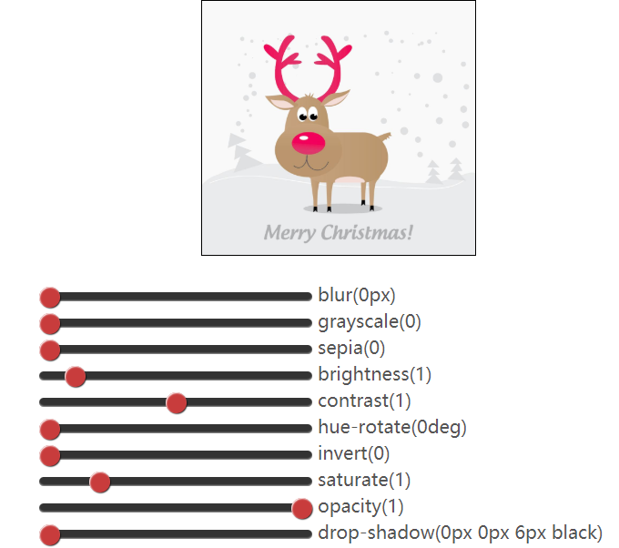
saturate() 饱和度，增加或者降低饱和度
opacity() 透明度，修改元素的透明度
我们做了一个方便观察各个属性的小工具如下：
原始图片
各滤镜函数初始数值，所有初始数值，保持原图像不变
滤镜的使用非常简单，以下列出单独使用各滤镜的效果：

Slide 6




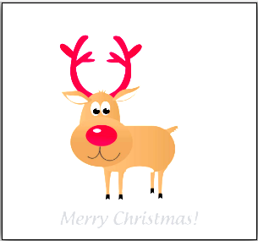

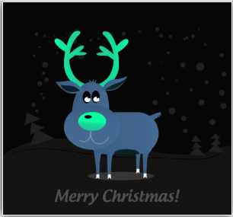



drop-shadow
(24px 24px 6px black)

Slide 7
4. 混合
混合有两种，如下，
background-blend-mode
元素的多个背景图之间的混合
mix-blend-mode
应用的元素，与其相邻的下层元素之间混合

Slide 8
5.艺术效果
混合有

Slide 9
6.更多思考
如果水墨画效果如何实现？
本期内容就讲到这里，谢谢大家！

